Slide 1
Mgr. Ivana Zelenková 21.1.2015, Dějepis 7
VZNIK NOVÝCH CÍRKEVNÍCH ŘÁDŮ

Slide 2
- Ve 12. a 13. století pokračovalo reformní hnutí církve. Vznikly i nové církevní řády – cisterciáci a premonstráti.
- Na rozdíl od benediktinů ( vzdělání ) měly tyto řády příkaz vést prostý život a pracovat, oděv měli bílý ( benediktini – černý).
- Centrum cisterciánského řádu - Citeaux ( Francie)- kláštery budovány mimo obydlí ( izolovanost mnichů) okolní pole byla obdělávána.
- Ve 12. století osídlili i ČR – Kutná Hora a Plasy. Cisteriácké kláštery - hospodářská centra, pole, statky – vznik vesnic v okolí.

Slide 3
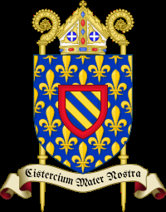
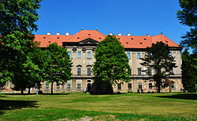
- V chrámech byla skromná výzdoba, neměly barevná okna, výrazné střízlivé linie a chladná krása bez zbytečných ozdob.
- Významné místo u cisterciáků měl kult Panny Marie – citovost, vztah matky s dětmi.
Znak cisterciáků
Klášter - Plasy

Slide 4
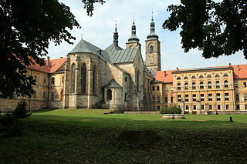
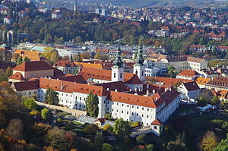
- Premonstrátský řád – vznik a název podle kláštera v Premontré. Zde nebyli mniši, ale kanovníci, hlavní zásada-asketický život.
- Konali bohoslužby mezi věřícími, rozvíjeli vzdělání a vědu. V ČR první premonstrátský klášter na Strahově – Praha, Teplá u Mariánských lázní.
Klášter – Teplá u Mariánských lázní
Klášter - Strahov

Slide 5
- Ve 12. stol. se objevili i potulní chudí kazatelé – kritizováni církví, měli oddané posluchače – měšťané, odmítali bohatý život církve.
- Nejaktivnější se slučovali do sekt – křesťanská náboženská společenství, která se neslučovala s římskou církví – kacíři.
- Počátkem 13.stol. vznikly 2 nové řády – františkáni a dominikáni. Františkáni – naprostá chudoba (Sv. František z Assisi), dominikáni – výuka teologie a přesvědčování nevěřících ( Sv. Dominik)-žebravé řády.
- 1231 zřízena papežská inkvizice-souzení kacířů ( upalování).

Slide 6
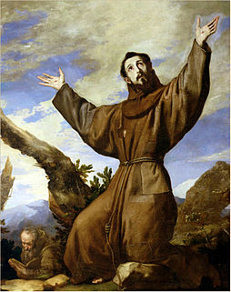
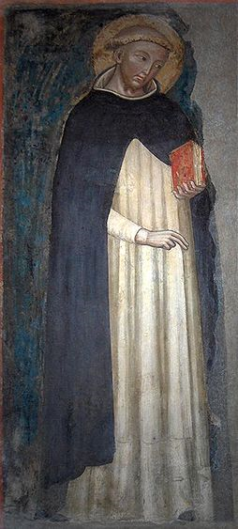
Sv. František z Assisi
Svatý Dominik

